Slide 1
Simulateur Marché Fermier
Conception et Programmation
Objets Avancées (M3105)
Semestre 3 | Année 2018-2019
G1 | Équipe n°12 | Fievet – Godaert – Henri – Pla – Tarfi | IUT Aix-Marseille | Département Informatique Aix

Slide 2

UML Design Patterns Maquette Démo Conclusion
Diagramme de classes
Génération du code Java
StarUML
G1 | Équipe n°12 | Fievet – Godaert – Henri – Pla – Tarfi | IUT Aix-Marseille | Département Informatique Aix

Slide 3
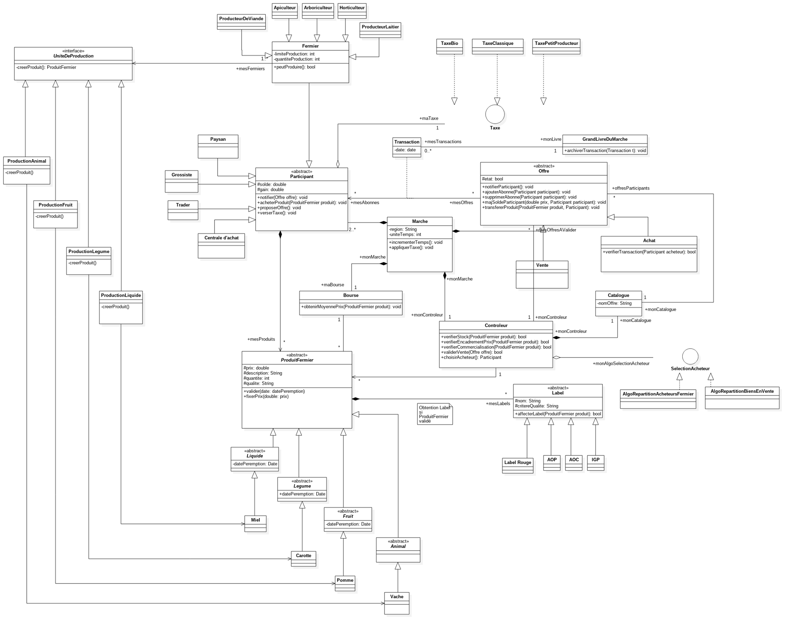
UML Design Patterns Maquette Démo Conclusion
Ancien diagramme de classes
G1 | Équipe n°12 | Fievet – Godaert – Henri – Pla – Tarfi | IUT Aix-Marseille | Département Informatique Aix

Slide 4
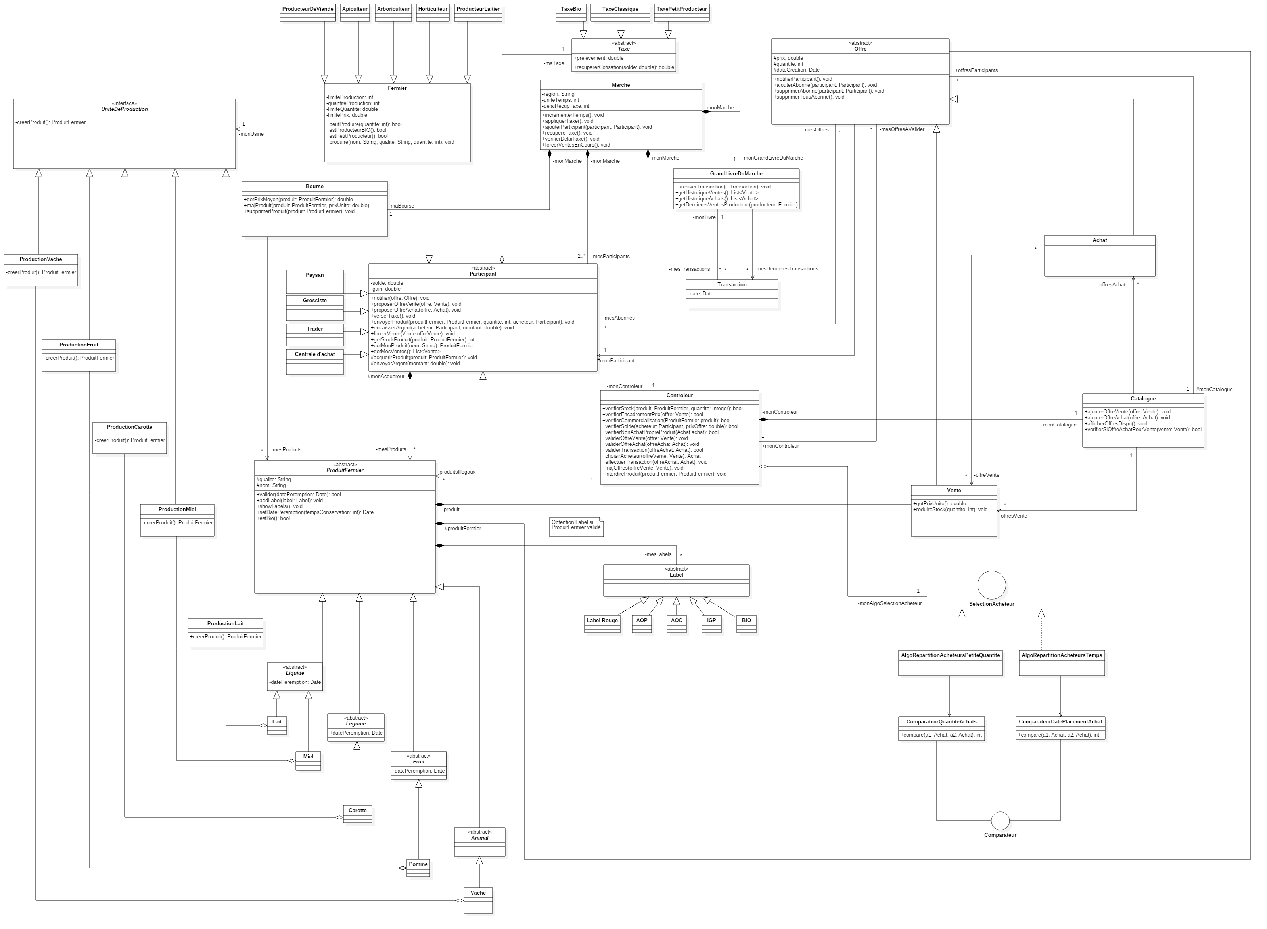
UML Design Patterns Maquette Démo Conclusion
Nouveau diagramme de classes
G1 | Équipe n°12 | Fievet – Godaert – Henri – Pla – Tarfi | IUT Aix-Marseille | Département Informatique Aix

Slide 5

UML Design Patterns Maquette Démo Conclusion
G1 | Équipe n°12 | Fievet – Godaert – Henri – Pla – Tarfi | IUT Aix-Marseille | Département Informatique Aix

Slide 6
UML Design Patterns Maquette Démo Conclusion
Fabrique Abstraite
Production produit fermier
-monUsine
Unité de production
Fermier
G1 | Équipe n°12 | Fievet – Godaert – Henri – Pla – Tarfi | IUT Aix-Marseille | Département Informatique Aix

Slide 7
UML Design Patterns Maquette Démo Conclusion
Observateur
Notification participant offre
Participant
Offre
+notifierParticipant()
+ajouterAbonne()
+supprimerAbonne()
G1 | Équipe n°12 | Fievet – Godaert – Henri – Pla – Tarfi | IUT Aix-Marseille | Département Informatique Aix

Slide 8
UML Design Patterns Maquette Démo Conclusion
Stratégie
Algorithme sélection acheteur
Controleur
SelectionAcheteur
+selectionnerAcheteur()
Algorithme Quantité
Algorithme Temps
G1 | Équipe n°12 | Fievet – Godaert – Henri – Pla – Tarfi | IUT Aix-Marseille | Département Informatique Aix

Slide 9
UML Design Patterns Maquette Démo Conclusion
Stratégie
Taxe participant
Participant
Taxe
+recupererCotisation()
TaxeBio
TaxeClassique
TaxePetitProducteur
G1 | Équipe n°12 | Fievet – Godaert – Henri – Pla – Tarfi | IUT Aix-Marseille | Département Informatique Aix

Slide 10
UML Design Patterns Maquette Démo Conclusion
Comparateur
Comparaison offre achat
Comparateur
+compare()
ComparateurQuantiteAchat
ComparateurDatePlacementAchat
G1 | Équipe n°12 | Fievet – Godaert – Henri – Pla – Tarfi | IUT Aix-Marseille | Département Informatique Aix

Slide 11
UML Design Patterns Maquette Démo Conclusion
Fonctionnalités
Création
Affichage
Paramétrage
Marché
Participant
Produit
Offre
Liste des Marchés
Offres en cours
Participants
Produits en Bourse
Algorithme de sélection
Délai récupération Taxe
Forcer ventes en cours
G1 | Équipe n°12 | Fievet – Godaert – Henri – Pla – Tarfi | IUT Aix-Marseille | Département Informatique Aix

Slide 12
UML Design Patterns Maquette Démo Conclusion
Démonstration de l’IHM
G1 | Équipe n°12 | Fievet – Godaert – Henri – Pla – Tarfi | IUT Aix-Marseille | Département Informatique Aix

Slide 13
UML Design Patterns Maquette Démo Conclusion
Merci pour votre attention
G1 | Équipe n°12 | Fievet – Godaert – Henri – Pla – Tarfi | IUT Aix-Marseille | Département Informatique Aix

